Slide 1


RESUME PORTFOLIO
필요에 맞게 변화할 수 있는 개발자 입니다.
문강산
백엔드
총 경력 3년

Slide 2
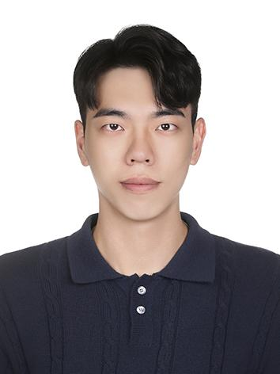










PERSONAL PROFILE
CAREER
강산 개발자의 학력 · 경력 · 활동 · 프로젝트를 한 장으로 정리한 프로필입니다
학력과 교육이력
프로젝트
2017.02 ~ 2019.02
01
2023.11 ~ 2024.05
동의과학대 산업경영
리워디 프로젝트
팀 프로젝트
2026.02 ~ 재학중
2026.07 ~
방송통신대학교 컴퓨터과학과
02
부산 온나
개인 작업물
경력
깃허브와 블로그
개인 정보
2023.02 ~ 2026.01
깃허브
github.com/MOONKANGSAN
이름
㈜비즈폼 근무
노션
https://app.notion.com/p/37da893f12c880edabd6dc6e54de95aa?source=copy_link
문강산
이메일
스킬(실무)
스킬(스터디)
mungangsan2@gmail.com
PHP
ASP
Spring
CodeIgniter4
번호
010-2561-4283
MySQL
MariaDB
React
Nginx
주소
jQuery
JavaScript
부산시 수영구 광안동 90-54

Slide 3


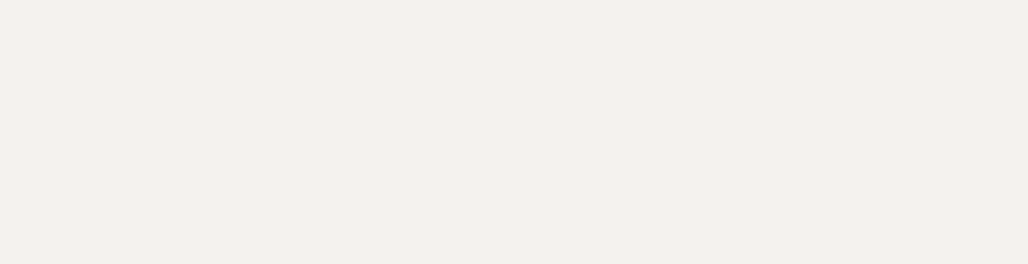
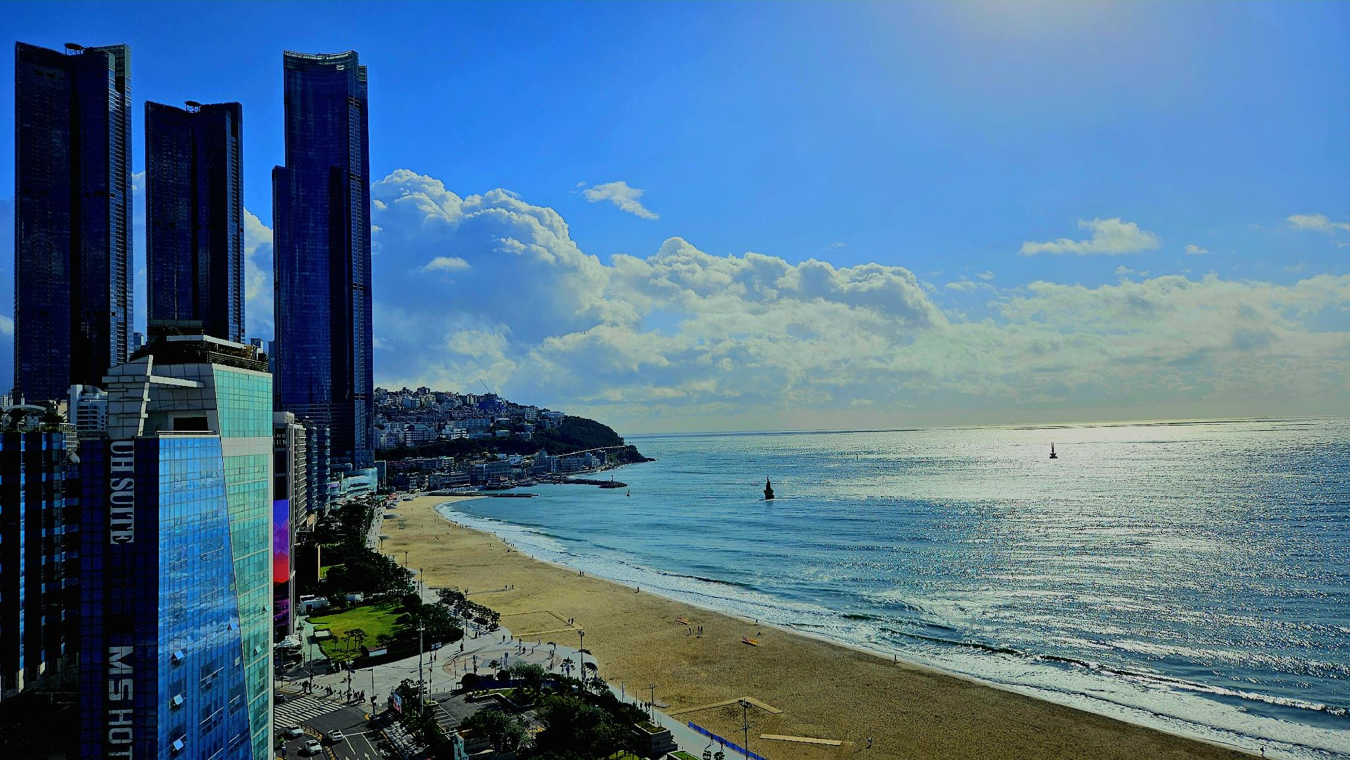

PROFESSIONAL PROFILE
PART 1. 전체 경력과 반복 업무
2023.02 – 2026.01
㈜비즈폼
/ 백엔드·서버개발
PHP·jQuery 기반 메인 서비스 개발과 외부 API 연동을 담당하며 리워디 백오피스 전체를 총괄
2021.08 – 2022.09
팩토리디포
/ 백엔드·서버개발
그누보드 기반 사내 인트라넷 서비스와 유통·재고관리 프로그램의 유지보수 및 신기능 개발을 담당
PART 01
2개
10+건
3년
ORGANIZATIONS
PROJECTS
EXPERIENCE
부산 지역 IT 서비스 백엔드 개발 실무
총 2개 조직 · 10개 프로젝트 · 3년의 실무 경험

Slide 4

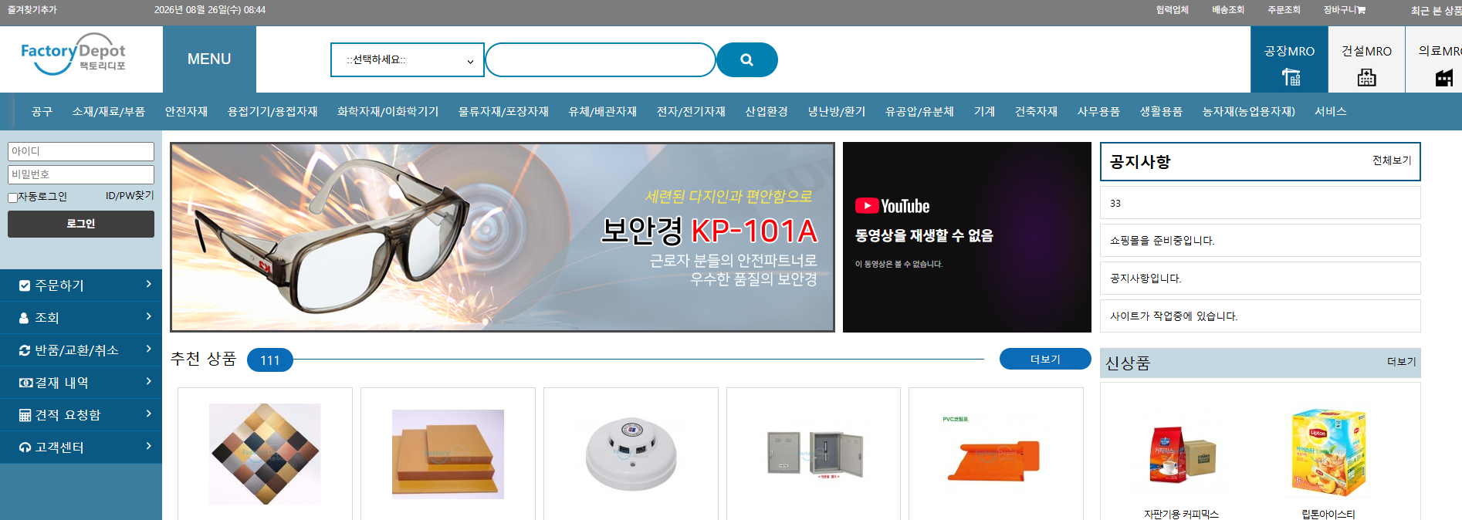



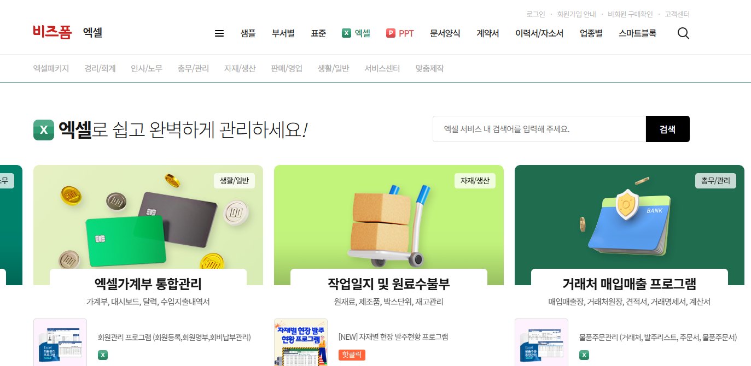
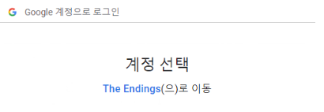
PROFESSIONAL PROFILE
경험이 쌓이며 확장된 역할
초기 실무부터 최근의 의사결정 단계까지 경력 단계별 역할 변화와 주요 업무 범위
01
초기 경력JUNIOR
기초 실무 및 운영 역량 확보
재고관리 프로그램 개발 화면
처치실 재고관리 프로그램 제작 / 그누보드 기반 인트라넷 유지보수
02
중기 경력
프로젝트 주도 및 부서 간 협업 역량
도메인별 리뉴얼·속도개선 / 서브도메인 7개 최적화
(SQL 쿼리 최적화, 인덱싱 활용)
03
최근 경력
문제 정의, 의사결정 및 성과 책임
리워디 백오피스 운영 화면
리워디 백오피스 총괄 / 메인 서비스·외부 API 관리

Slide 5












WORK METHODOLOGY
반복 업무가 만든 나의 일하는 방식
문제 정의부터 결과 도출까지 반복적으로 수행해온 핵심 업무 프로세스와 개인의 업무 원칙
01. DEFINE
02. DESIGN
03. CREATE
04. ALIGN
05. IMPROVE
문제 정의
실행 설계
결과물 제작
협업 조율
개선/회고
느린 페이지 속도와 검색엔진 노출 저하 등 서비스 운영상 문제를 트래픽·쿼리 데이터로 정의
서브도메인별 우선순위를 정하고 쿼리 최적화·메타태그 개선 순으로 작업 계획 수립
기존 백어파일 확보 후 신규 디자인 및 UI에 맞게 데이터 출력 기준도 재설계
기획 및 UI 퍼블리싱팀의 요구에 정확하게 맞는 기능을 개발하고 개선사항을 접목
작업이 완료된 후에도 구글 애널리틱스, 네이버 서치 어드바이저를 통하여 트래픽 개선율을 지속적으로 확인
“
MY WORK PRINCIPLE
데이터로 문제를 확인하고, 직접 만든 결과로 증명한다

Slide 6




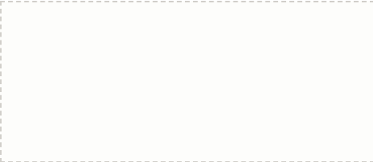


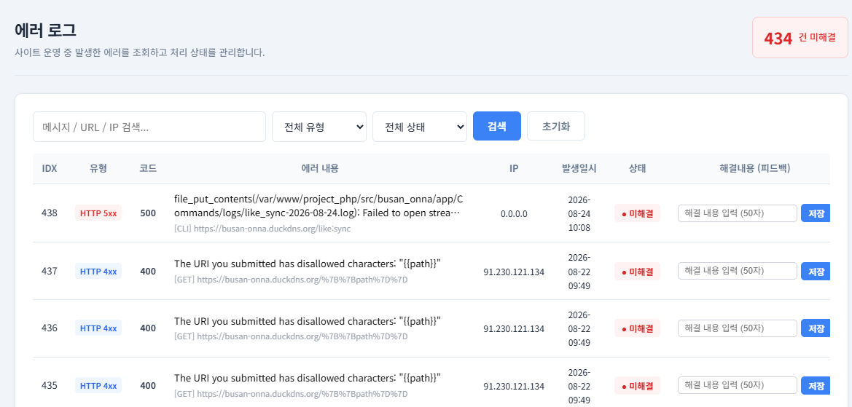
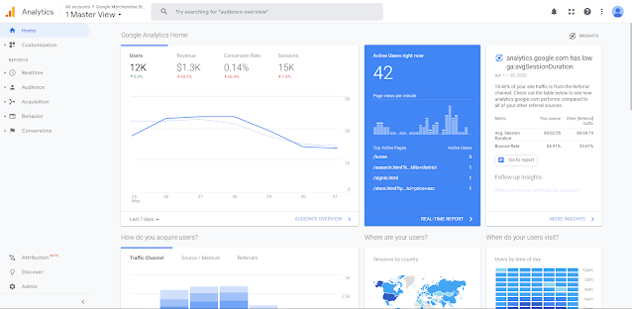
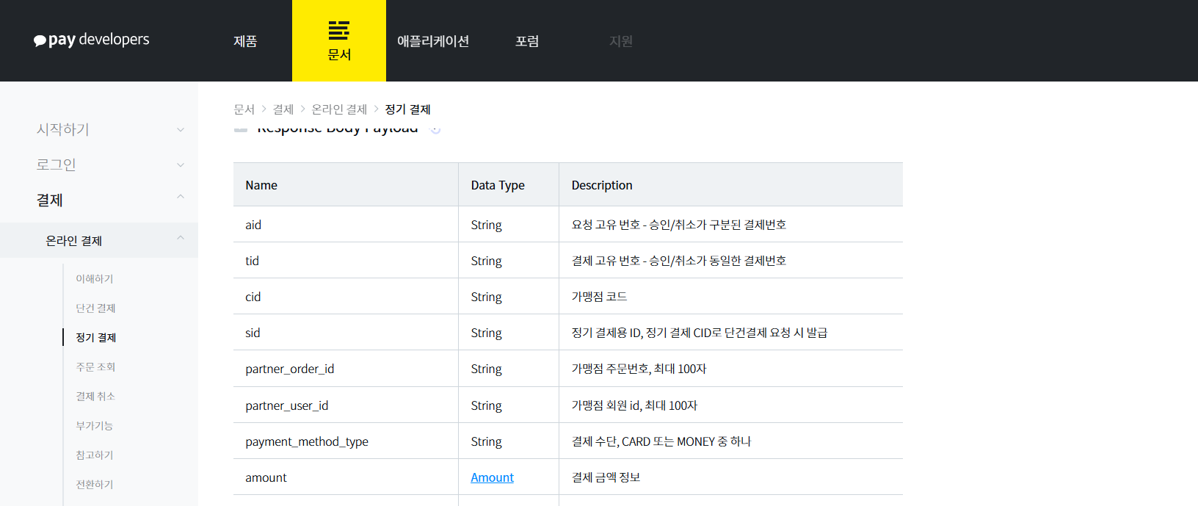
PROFESSIONAL PROFILE
PART 2. 실제로 만들어 낸 결과
담당 업무를 넘어, 문제를 어떻게 바꾸었는지 보여 주는 기록
요청에 의하여 움직이는 수행이 아닌, 원인을 함께 분석하고 개선 방향성을 주도적으로 결정하여 작업한다.
PART 02
SITUATION
ACTION
RESULT
원인 분석
방향성 정의
성과와 변화
문제의 원인을 분석하거나 기업에게 필요에 맞는 서비스를 분석
문제 개선을 위한 기획과 작업 방식의 방향성에 대하여 결정
작업 후 개선 사항을 체크하고 약점에 따른 추가 조치를 실시
CASE 01
CASE 02
CASE 03
리워디 백오피스 구축 및 배포
프로세스 전환
웹 서비스 속도 개선 프로젝트
외부 API 통합 관리
리워디 백오피스 화면
(대시보드/산출물 이미지)
속도 개선 전후 비교 데이터
(대시보드/산출물 이미지)
결제 API 연동 구조도
(대시보드/산출물 이미지)

Slide 7

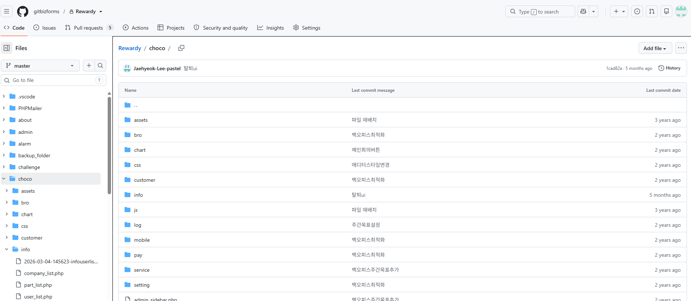


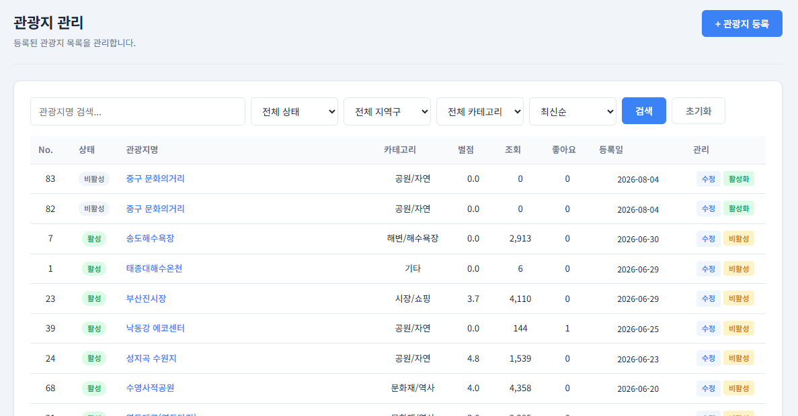


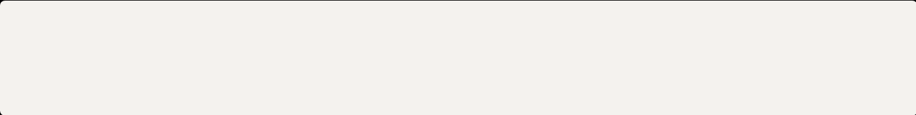
CASE STUDIES
필요에 맞는 서비스를 제공하기 위한 원인 분석과 기능 생성
리워디 백오피스 구축 및 Git 배포 전환
2023.11 – 2024.05
PROBLEM / CONTEXT
리워디 백오피스 화면
문제 상황·전후 비교
리워디 프로젝트에 참여한 후 백오피스 관리 영역이 필요하여 전체 총괄을 담당하여 제작
배포 서버에 파일 업로드 방식을 기존 FTP 프로그램에서 보안과 개발팀 내 충돌 없는 효율적인 배포를 위해 Git 구축
MY ROLE & SCOPE
백오피스 환경·쿼리를 설계하고, 서버 권한 설정으로 FTP를 Git 배포로 전환
CORE ACTIONS
리눅스 서버에 부트스트랩 기반으로 서비스별 데이터 관리 페이지를 설계
리워디 백오피스 전체 페이지를 직접 퍼블리싱하고 기능을 구현
Git 배포 워크플로우
결과물·성과 증빙
FTP 업로드 방식을 Git 연동 배포로 전환해 코드 관리와 배포 프로세스를 표준화
RESULT / IMPACT
배포 소요 시간과 실수 위험 대폭 감소
코드 버전 관리 체계가 자리 잡으며 배포 신뢰도가 높아졌고, 이후 다른 서비스에도 Git 배포 방식이 확산됨

Slide 8
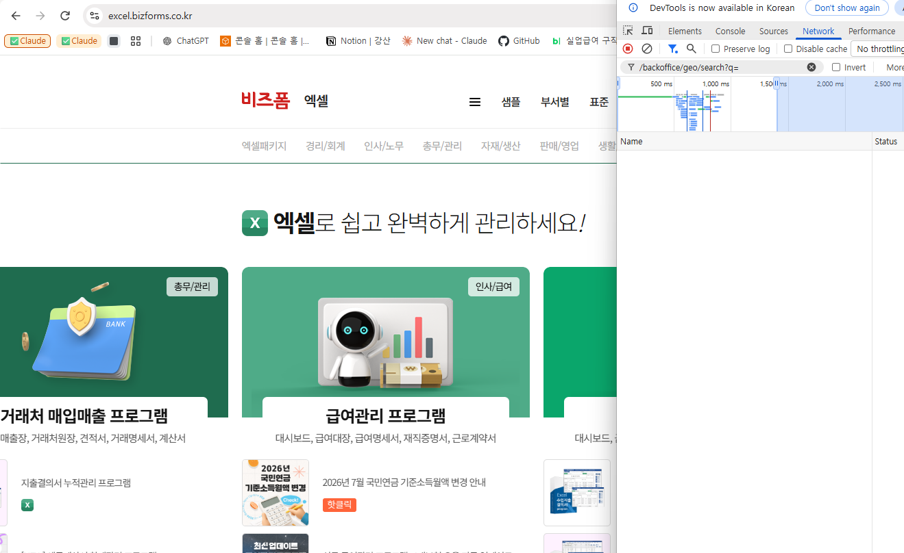
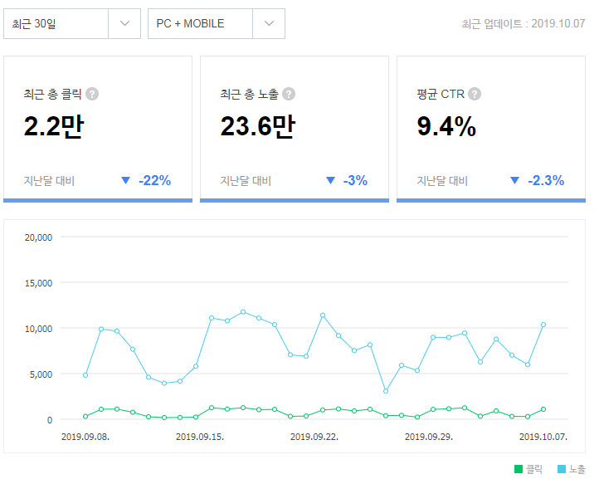

CASE STUDIES
서비스에 적합한 구조 설계를 최적화하고 고객의 접근성을 높이기 위한 개선 작업
비즈폼 웹 서비스 유지보수 관리
2025.03 – 2025.12 · 담당 개발자 · 마케팅팀 협업
PROBLEM / CONTEXT
속도 개선 전후 비교
문제 상황·프로세스·전후 비교
각 도메인별 리뉴얼과 신규 이벤트, 서비스 페이지 작업에 따른 테이블,쿼리 설계 담당
MY ROLE & SCOPE
주요 서브 도메인의 리뉴얼 진행시 그에 따른 파일 재작업, 신규 이벤트,서비스의 데이터 관리 및 기능 구현 담당
CORE ACTIONS
리뉴얼 되는 페이지의 레거시 asp 코드 형태의 파일에 대한 쿼리 최적화 진행
MS-SQL 인덱싱을 통하여 검색 속도 개선을 위한 추가 작업 진행과 지속적인 관리
쿼리 최적화와 meta 태그 변경을 통해 7개 서브도메인을 순차적으로 개선
신규 이벤트와 서비스를 진행할 때 필요한 데이터 관리나 기능 구현을 JQuery와 AJAX를 통하여 작업
속도·트래픽 개선 데이터
결과물·성과 증빙·피드백
RESULT / IMPACT
비즈폼 엑셀 진입 속도 3.4초 → 0.8초, 평균 트래픽 5,000 → 8,000 상승
속도 개선이 트래픽 상승으로 이어진다는 것을 데이터로 확인했고, 이후 다른 도메인 개선 작업의 기준이 됨

Slide 9
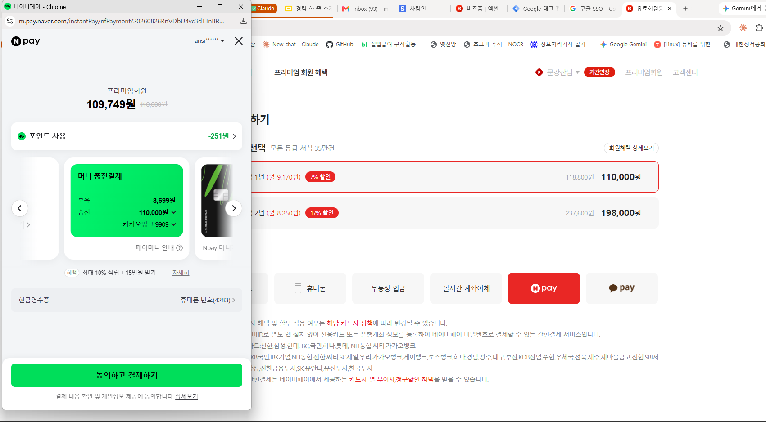
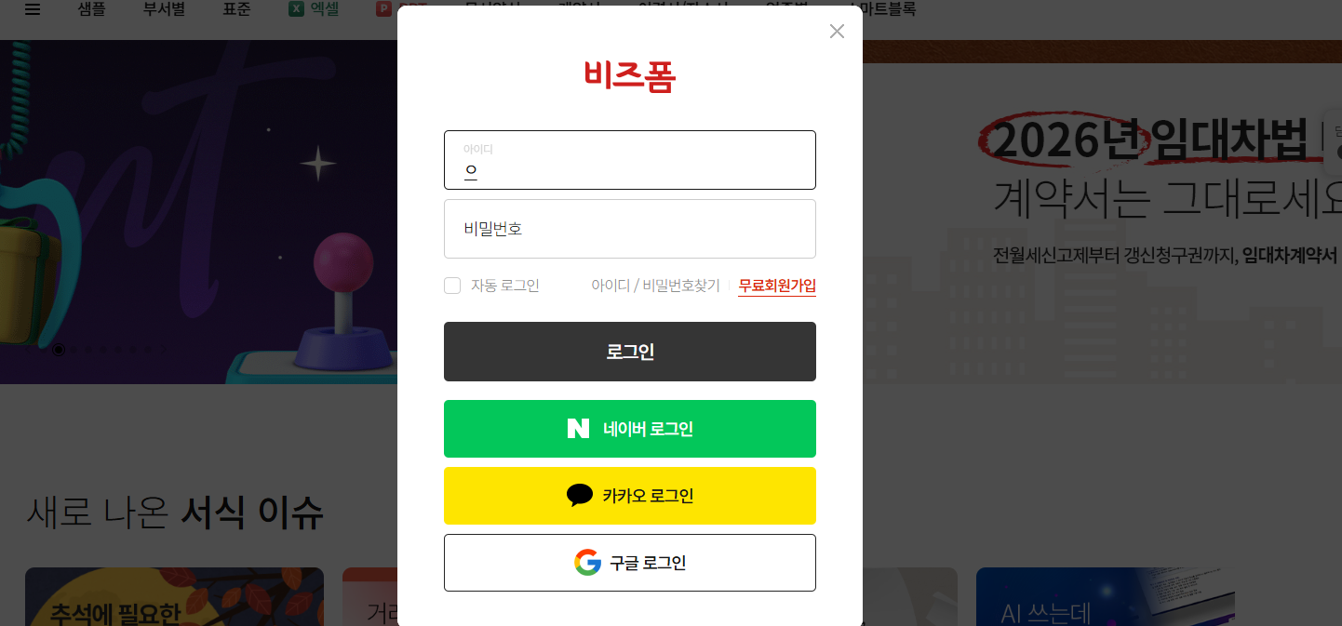
CASE STUDIES
외부 API를 적극 활용하여 서비스의 편의성과 결제 시스템을 관리
API 통합 관리
2024.02 – 2026.01 · API 담당 · 결제사·CS팀 협업
PROBLEM / CONTEXT
결제 API 연동 구조
문제 상황·프로세스·전후 비교
4개의 결제사를 통해 월 결제, 우대고객 할인율 관리를 담당하고 구글 SSO 로그인을 적용하여 SNS를 통한 가입율 증대
MY ROLE & SCOPE
결제 API 컨트롤러 연동과 이벤트, 고객 할인율에 따른 금액 조정, SSO 로그인 API 전체 프로세스에 적용
CORE ACTIONS
이니시스·빌게이트·네이버페이·카카오페이 4개 결제 API를 연동·운영 이상유무 확인 및 관리
매월 결제 시스템 이상 유무를 점검하고 할인 이벤트 진행시 가격을 직접 조정
구글 SSO 로그인을 비즈폼 서비스에 적용, API 가이드 문서를 기반으로 jQuery·AJAX 비동기 통신으로 구현
메일플러그 연동을 포함한 정기 점검 체크리스트로 프로세스를 표준화
RESULT / IMPACT
결제 시스템 점검 로그
결과물·성과 증빙·피드백
4개 결제사 API 무중단 안정 운영
결제 시스템 신뢰도가 높아졌고, 정기 점검 체계 덕분에 장애 발생률을 낮게 유지

Slide 10

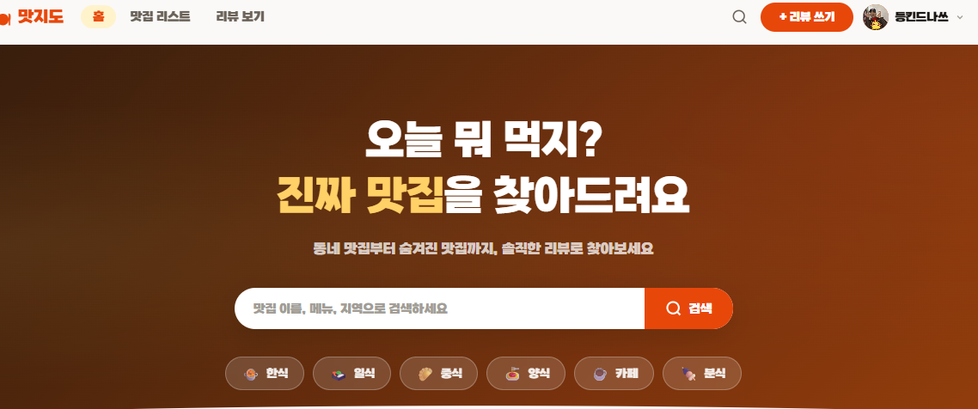
SIDE PROJECTS
PART 3. 개인 작업물 프로젝트
필요하다고 생각했던 아이디어를 직접 기획하고 완성까지 마친 기록
스킬에 대한 다양성을 넓히고, AI를 활용하여 기획부터 세부 설계까지 담당하여 웹 서비스에 대한 전체적인 개발 역량을 강화한다.
PART 03
SITUATION
ACTION
RESULT
아이디어 발견
기획 및 개발
완성과 배포
일상에서 평소 필요하다고 느낀 아이템을
활용하여 아이디어 활용
기획, 디자인, 개발까지 전 과정을 처음부터 끝까지 직접 진행
실제 서비스로 배포하고 사용해 보며 얻은 경험을 정리
CASE 01
CASE 02
부산온나
맛지도
맛지도 화면
(스크린샷 입력 필요)

Slide 11
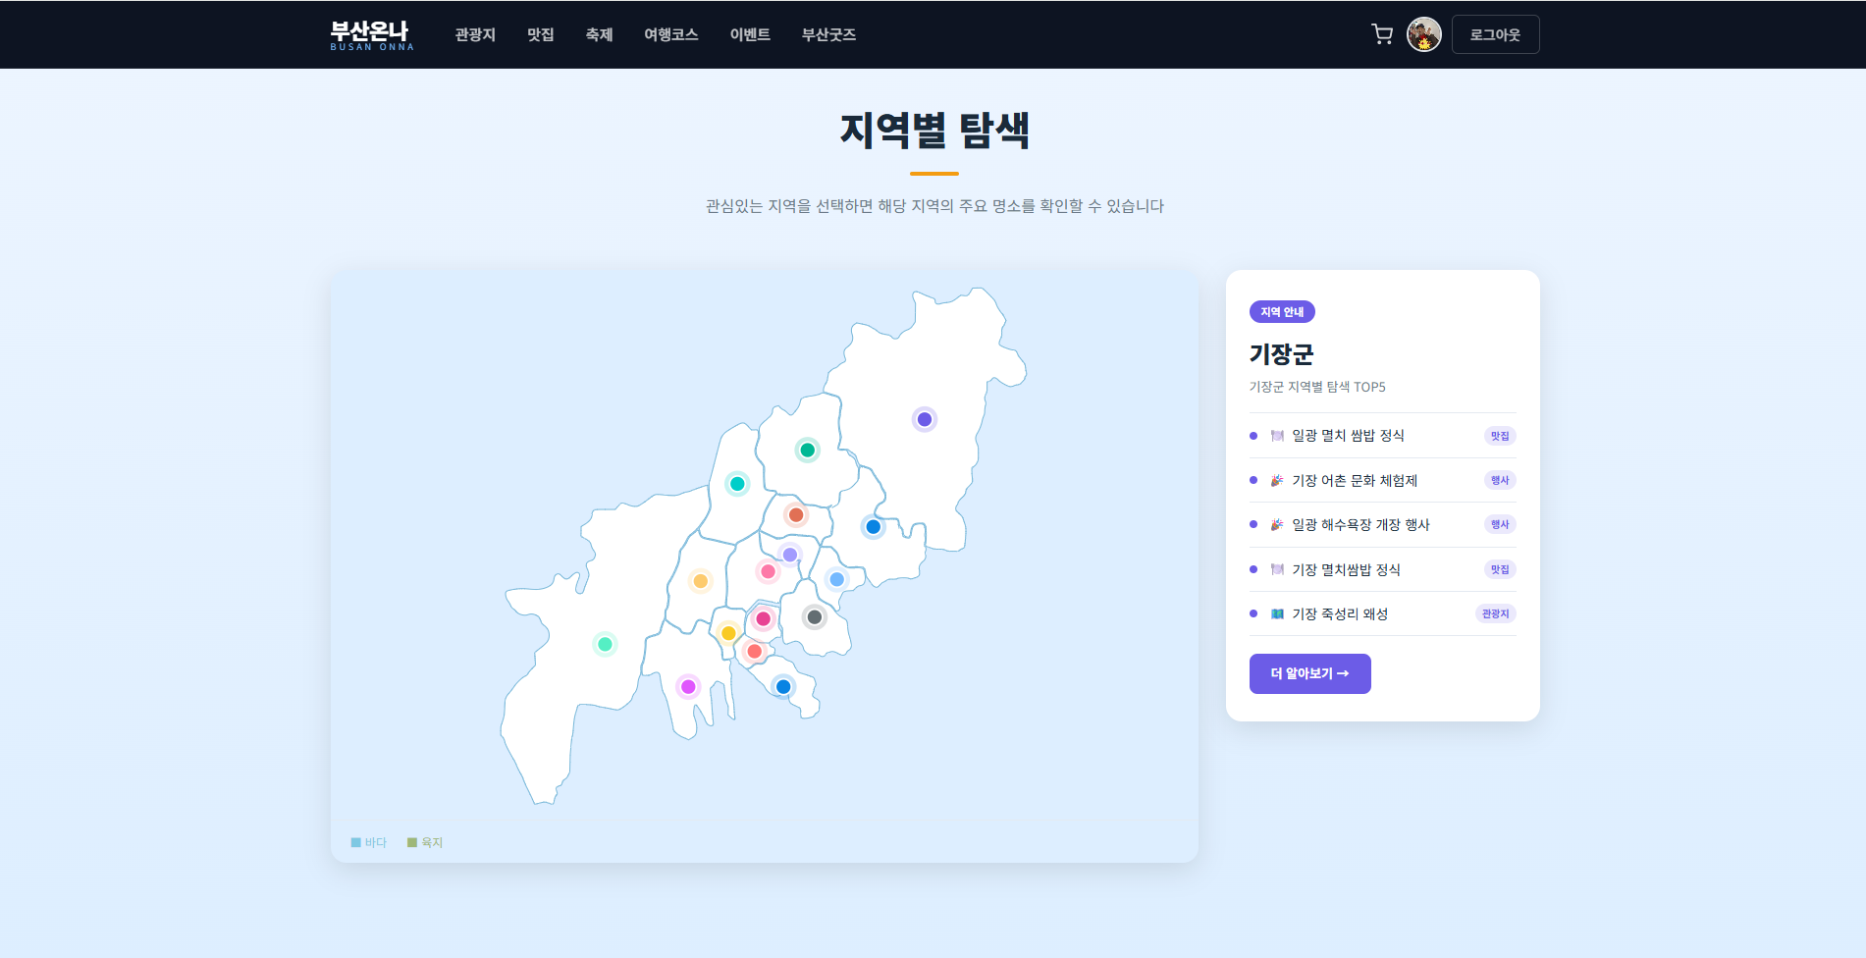
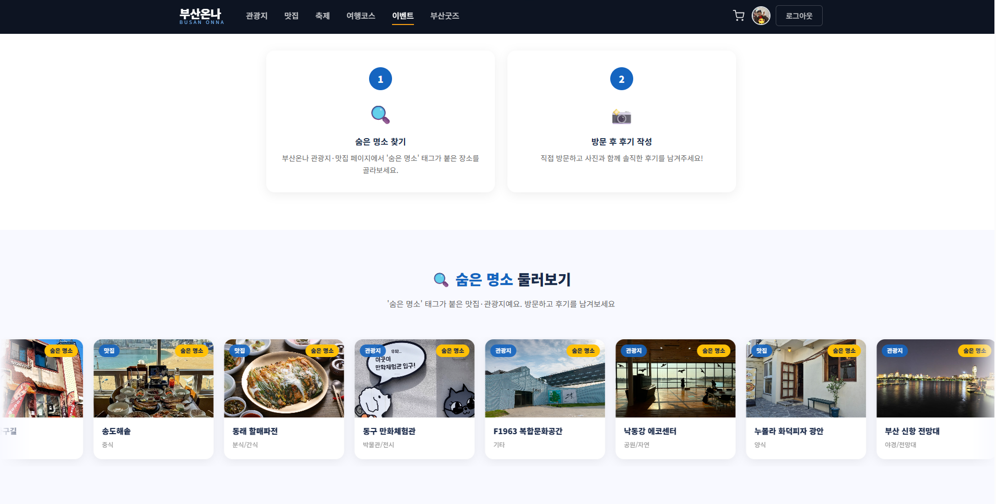
SIDE PROJECTS
프로젝트 : 부산온나
프로젝트 요약
2026.07 – 2026.09 · 개인 프로젝트
IDEA
부산온나 화면
(스크린샷 입력 필요)
부산의 명소를 3개의 서비스 (맛집/관광지/축제)로 나눠 안내하고 그에 적합한 여행코스 추천과 이벤트를 기획
Working Agent
1인 개발자로 기획·DB 설계·네이버 지도 연동·배포를 전담, Claude Code를 협업 에이전트로 활용
CORE ACTIONS
맛집·관광지·이벤트 3개 도메인 테이블을 설계하고 백오피스에서 직접관리 할 수 있도록 설계
Kakao Maps, Portone 결제 API를 활용하여 위치, 결제 프로세스를 구현함
부산온나 화면
(스크린샷 입력 필요)
컨트롤러와 기존 테이블 쿼리 재활용을 통한 SQL 효율성을 높임
AWS EC2 인스턴스를 통하여 발급 받은 서버에 Git을 통하여 프로젝트 배포 실시
서버 성능 및 속도 테스트 진행(JMeter)

Slide 12
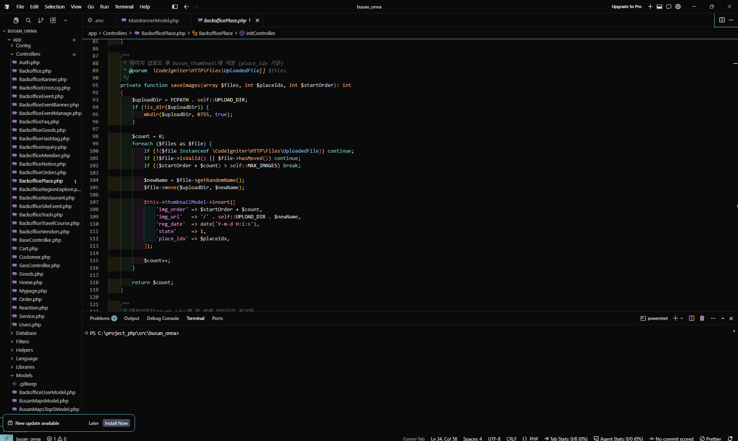
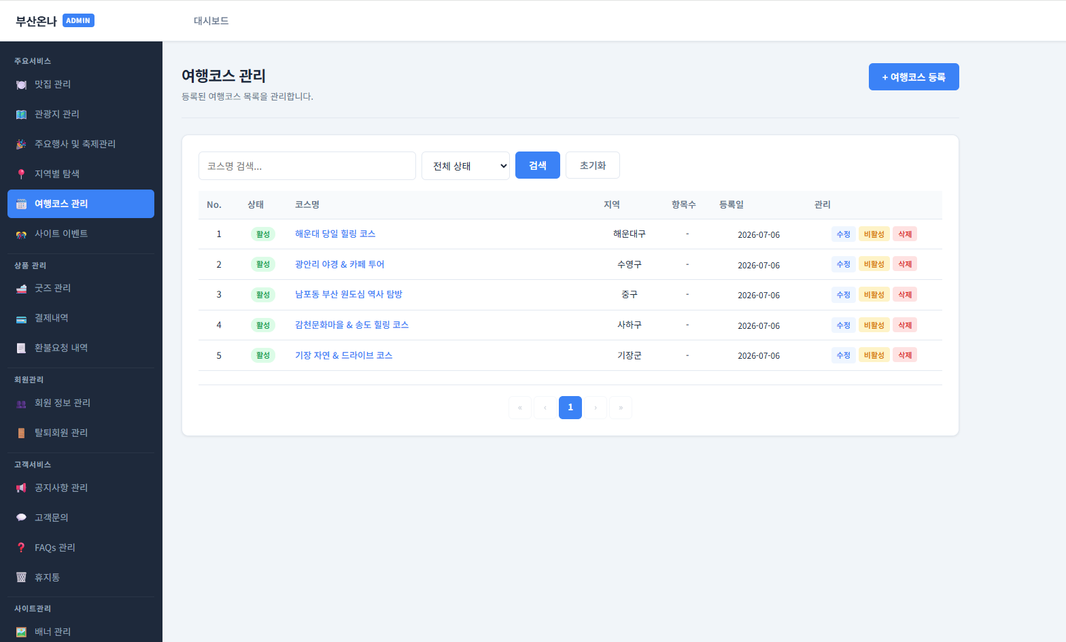
SIDE PROJECTS
프로젝트 : 부산온나
주요 작업(1) – 메인 서비스,백오피스 구현 및 테이블 설계
2026.07 – 2026.09 · 개인 프로젝트
Plan
맛지도 화면
(스크린샷 입력 필요)
부산 온나 컨셉의 3대 서비스 (맛집,관광지,축제)를 중심으로 해당 리스트, 상세 페이지를 구성 + 백오피스를 통해 관리
3대 서비스의 테이블 구성에 따라 쿼리 효율을 높이기 위해 view 생성, 지역별 탐색 프로세스에 적용
Work Detail
클로드 코드의 플러그인 GStack을 활용하여 html 구조와 디자인 형식을 논의
superpowers를 통하여 구현하고자 환경,기능에 대한 구체적인 목적, 디테일을 설정한 후에 작업 진행
codex : review를 실행해서 완성된 작업본에 대한 오류 발생 위험도를 체크하고 수정
Study point
사람이 작업 했을 때 처음부터 완벽하게 구현할 수 없음 -> 플러그인을 통하여 계획을 구체적으로 잡아 1차 작업본의 완성도가 전체 작업률의 90%를 완성시킬 수 있는 효율성을 확인함
Codex : review를 통하여 프로세스 안정성을 점검한 후에는 코드 리딩 시간을 확보하여 AI가 작업한 파일에 대한 이해도를 높이고 Model, Controller의 public 함수에서 직접 쿼리를 수정해서 출력결과를 조정함
맛지도 화면
(스크린샷 입력 필요)

Slide 13
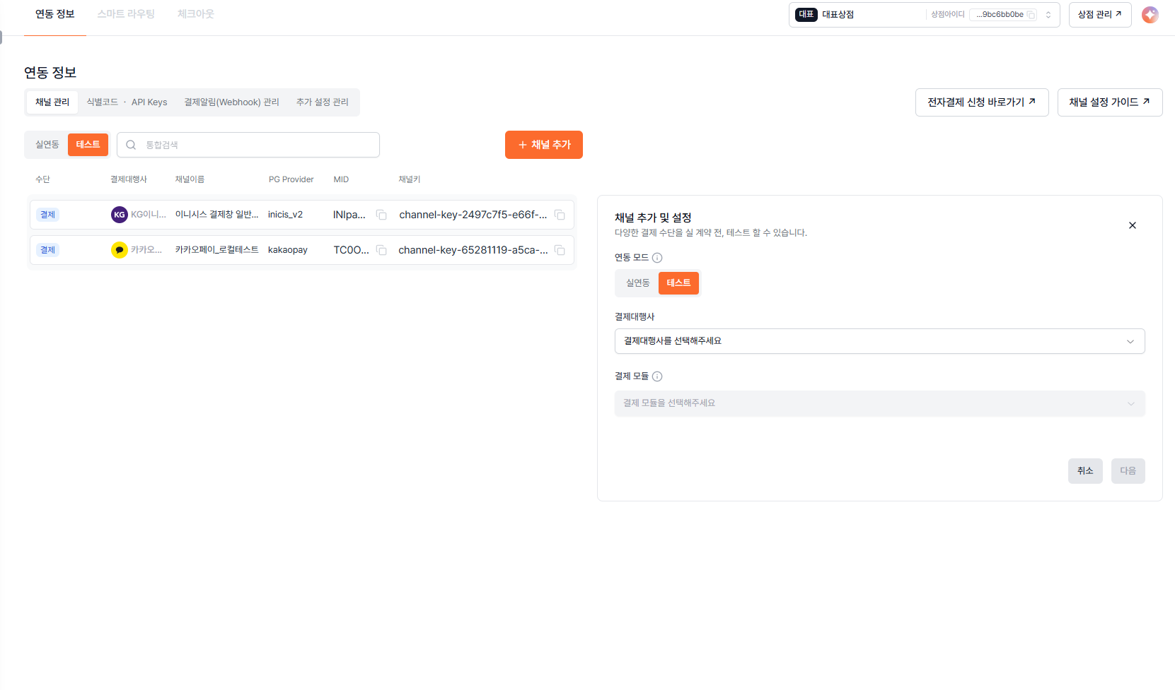
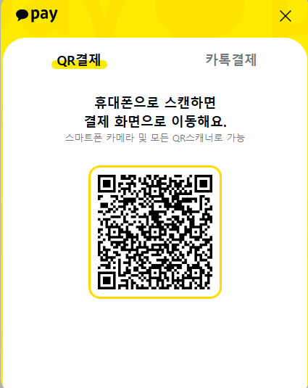
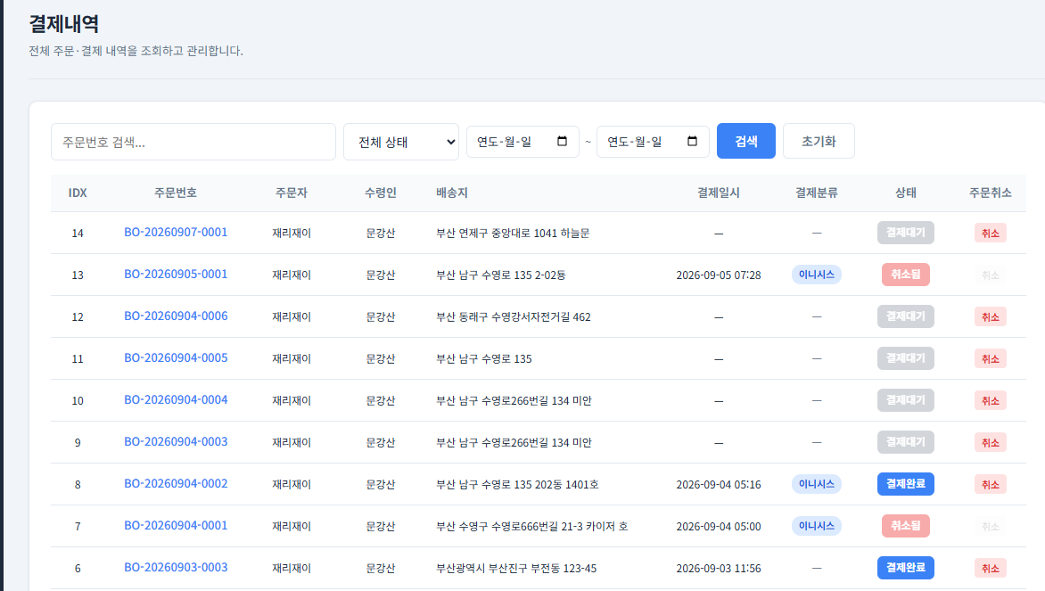
SIDE PROJECTS
프로젝트 : 부산온나
주요 작업(2) – Kakao Maps, Port One API 연동
2026.07 – 2026.09 · 개인 프로젝트
Plan
맛지도 화면
(스크린샷 입력 필요)
부산의 명소를 소개하는 컨셉 특성상 주소와 지도에서 출력되는 정확한 위치가 중요해서 Maps Api 채용
상품에 대한 실제 결제 프로세스 구현을 위해 포트원 API를 연동하여 이니시스, 카카오페이에 대한 결제기능을 구현
Work Detail
Kakao Developer, PortOne을 통해 회원가입 후 콘솔에서 직접 API 생성
생성한 API 키 값을 PHP에서 사용할 수 있도록 .env 파일에 연동
API 키 값을 활용한 라이브러리와 스크립트를 클로드 코드로 구현
Study point
포트원 API의 경우 서버 결제 검증용 Secret key와 고객의 결제,개인정보에 대한 노출에 민감하게 반응해야 하기 때문에 스크립트가 아닌 PHP로 통신을 함 [결제창에 대한 호출:Script, 데이터 통신:PHP]
네이버 Maps API가 GeoCoder에 대한 지원이 중지 되어서 주소를 입력 후 마커가 지도에 즉시 표기 되는 기능을 사용할 수 없었음 -> kakaomaps API로 변경했고 스크립트를 통해 브라우저로 바로 호출할 수 있게 작업함
맛지도 화면
(스크린샷 입력 필요)

Slide 14
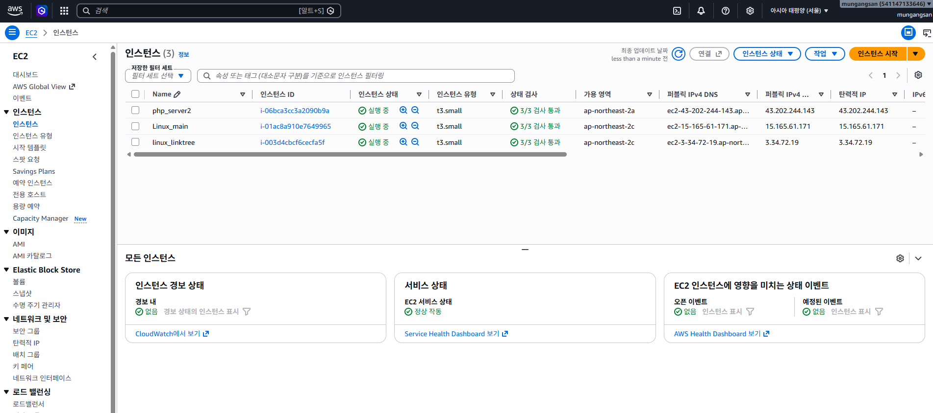
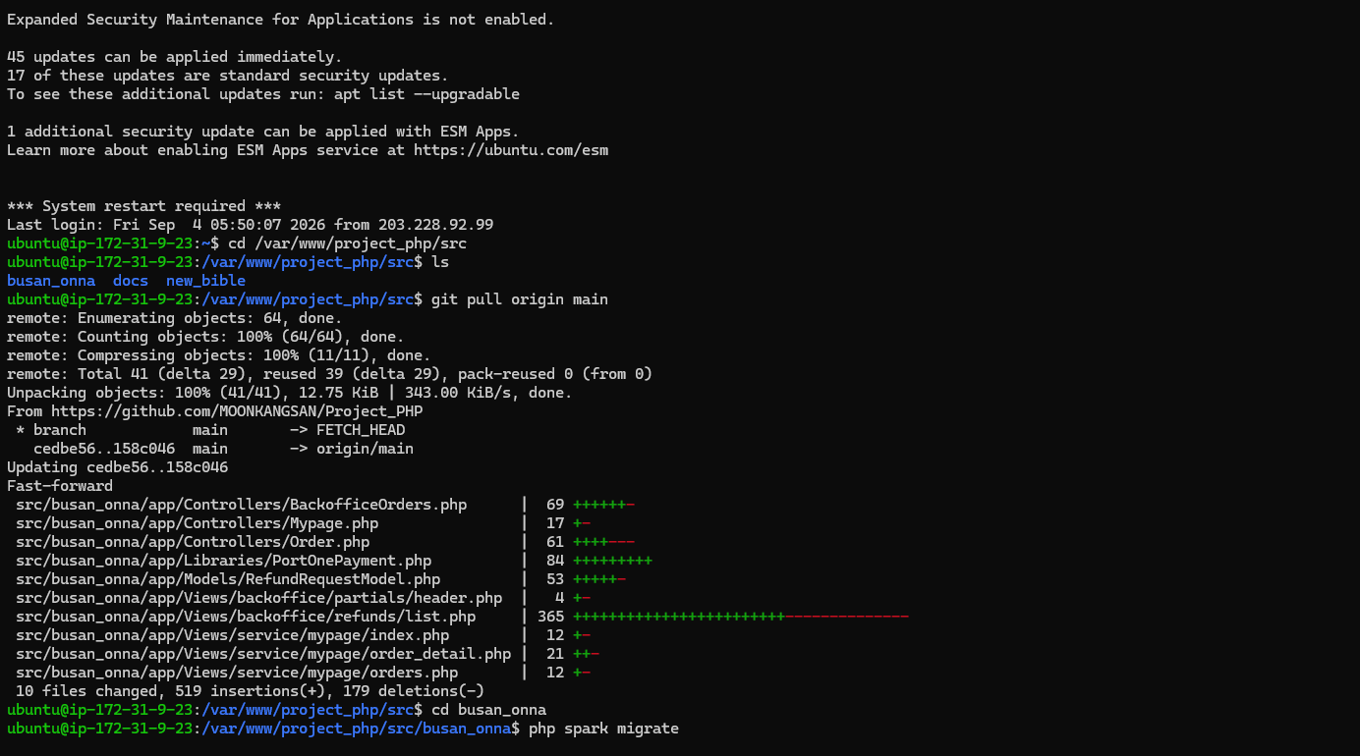
SIDE PROJECTS
프로젝트 : 부산온나
주요 작업(3) – AWS EC2 인스턴스를 활용한 서버 구축과 배포
2026.07 – 2026.09 · 개인 프로젝트
Plan
맛지도 화면
(스크린샷 입력 필요)
작업한 내용에 대한 실제 서버에 배포를 위하여 AWS EC2 인스턴스 기능을 활용함
Work Detail
Claude가 제시한 가이드라인을 따라 코드에 대한 적용 뿐만이 아니라 Nginx를 통해 웹 엔진 서버 환경을 구축하고
SSL 인증서 발급을 통한 HTTPS, duckdns를 통해 도메인 주소를 생성함
Study point
Nginx sites-available 파일과 crontab을 통한 IP 실시간 갱신에 대한 배포 서버에서 환경을 구축하는 부분에서 지식이 부족했음, 리눅스 CLI 형태의 작업을 이어가는데 특히 db table 관리면에서 적응이 오래걸림
맛지도 화면
(스크린샷 입력 필요)

Slide 15
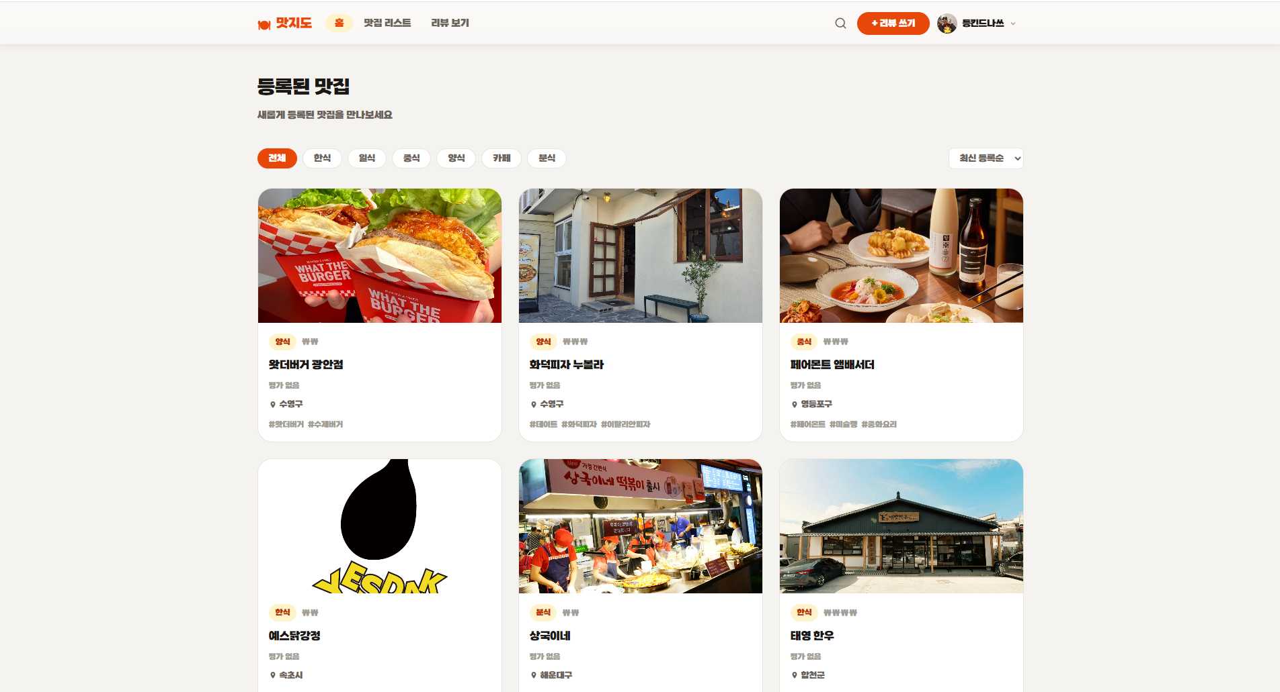
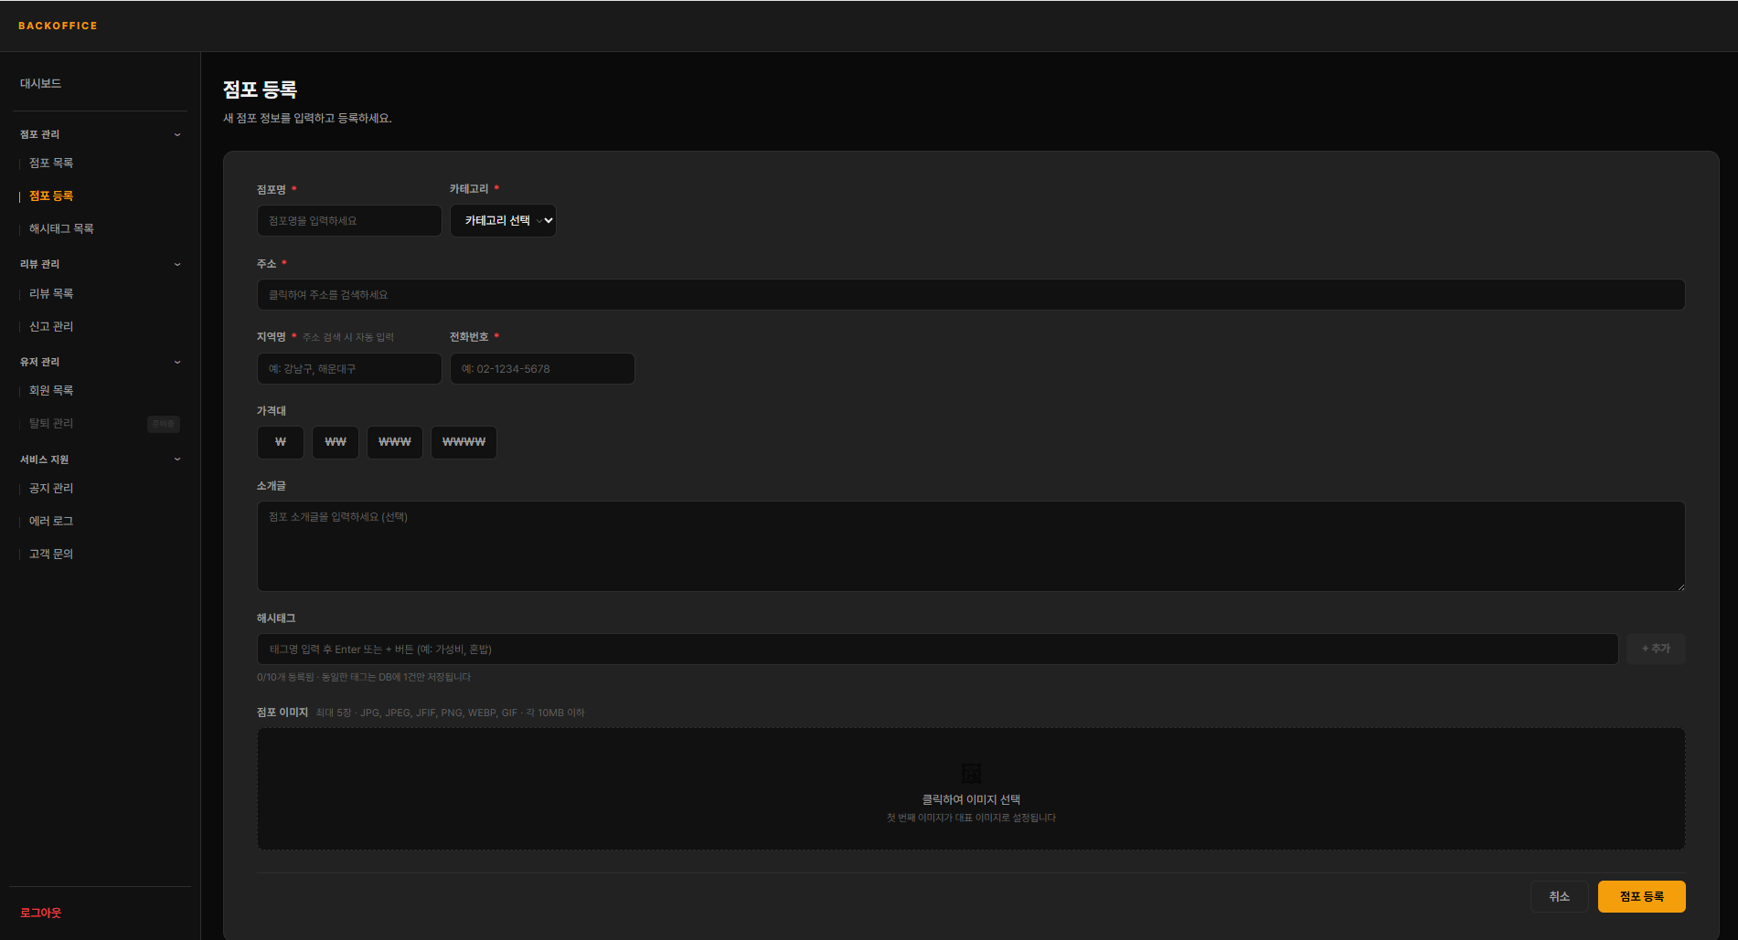
SIDE PROJECTS
프로젝트 : 맛지도
프로젝트 요약
2026.05 – 2026.06 · 개인 프로젝트
IDEA
맛지도 화면
(스크린샷 입력 필요)
지역 맛집 활성화를 취지로 부산에서만 경험할 수 있는 맛집을 소개함
Working Agent
1인 개발자로 기획·DB 설계·프론트·백엔드를 전담하며 Claude Code를 코딩 파트너로 활용
CORE ACTIONS
맛집·리뷰·회원 도메인 테이블과 REST API를 설계해 맛집 리뷰 서비스 구현
React(TS)·Spring Boot 분리 설계, Docker 멀티스테이지 빌드로 배포 환경 구성
공지·문의·에러로그 백오피스 기능과 프론트 에러 수집 로깅 체계 구현
맛지도 화면
(스크린샷 입력 필요)
Claude Code로 라우트별 API 정합성 점검 체크리스트를 만들어 코드 품질 관리

Slide 16
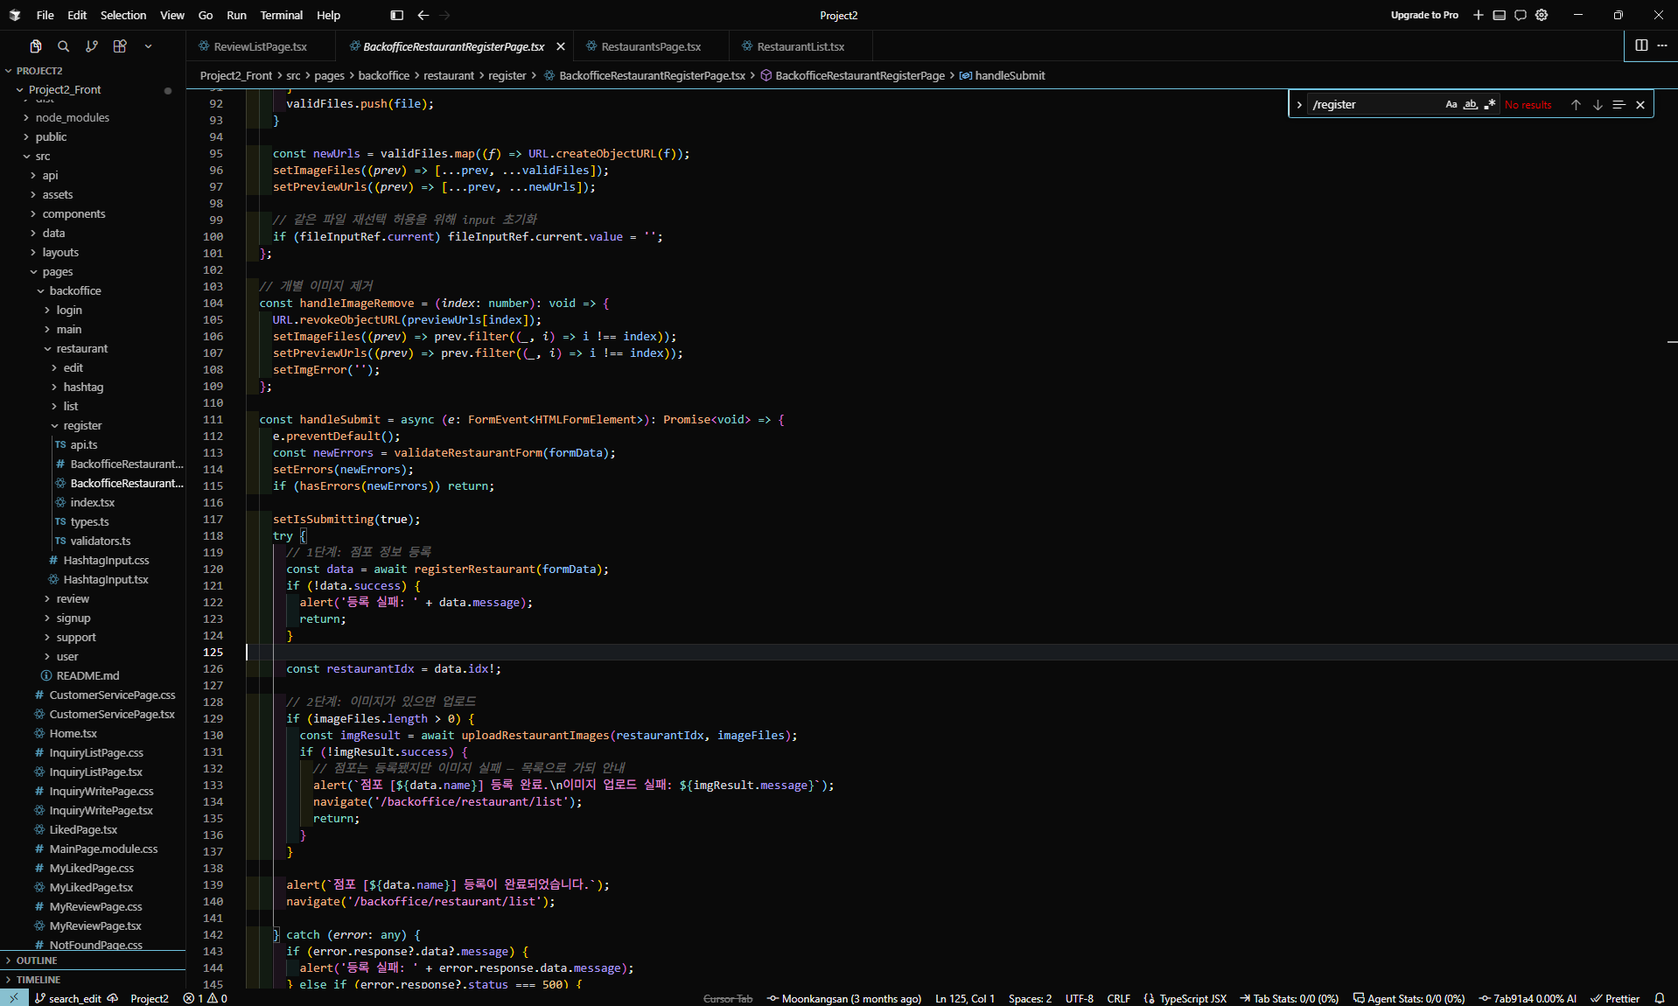
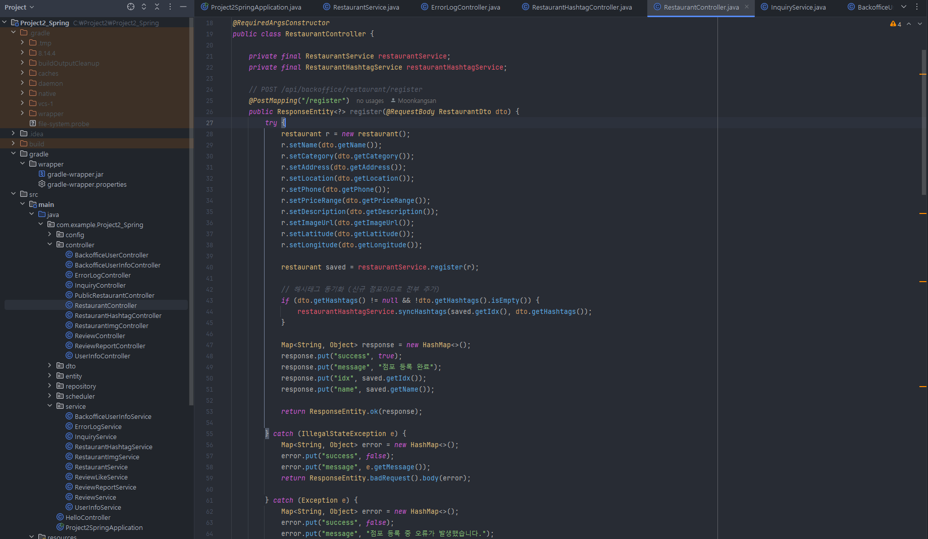
SIDE PROJECTS
프로젝트 : 맛지도
주요 작업(1) – REST API 설계
2026.05 – 2026.06 · 개인 프로젝트
Plan
맛지도 화면
(스크린샷 입력 필요)
맛집,리뷰,회원 3개 도메인으로 REST API 구조를 설계 + 관리자 사용 백오피스 구현
Work Detail
도메인별로 계층을 분리해 CRUD 기능을 구현 라우트 형식을 정하고 주석을 통하여 구분에 용이 하도록 정리
Study point
프론트엔드 + 백엔드가 분리된 구조에서 요청 후 백엔드에서 데이터 처리 하는 과정에 대한 적응이 오래 걸림
구조를 먼저 문서화한 후에 작업을 진해하는 방식을 채택
맛지도 화면
(스크린샷 입력 필요)

Slide 17
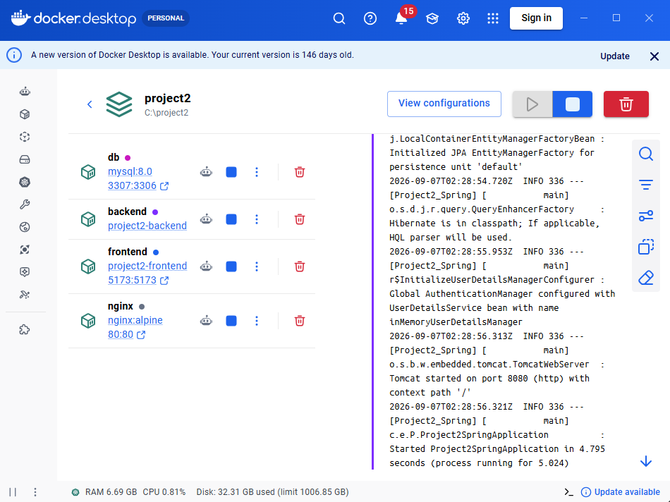
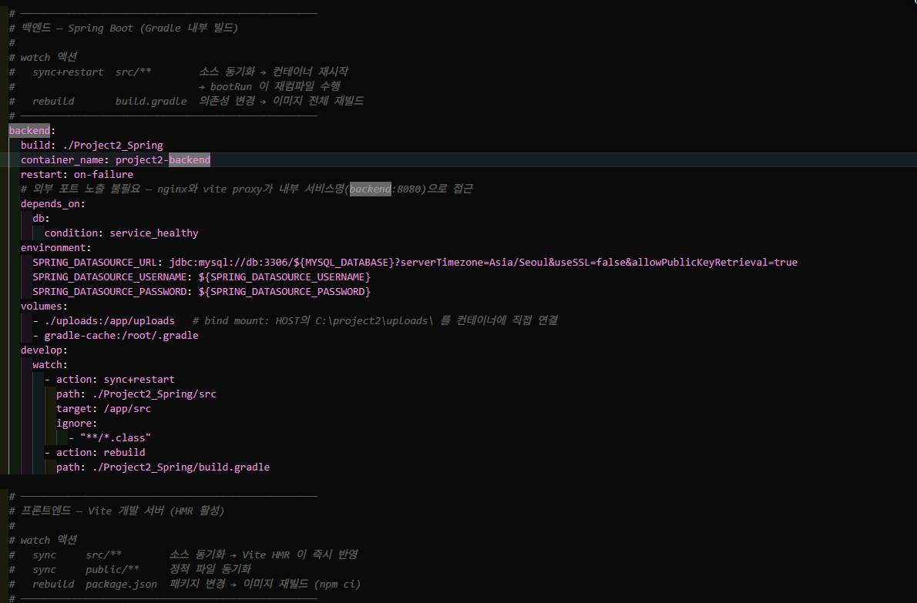
SIDE PROJECTS
프로젝트 : 맛지도
주요 작업(2) – Docker 빌드 배포 환경 구축
2026.05 – 2026.06 · 개인 프로젝트
Plan
프론트·백엔드를 컨테이너화하고 멀티스테이지 빌드로 배포 환경을 구성
Work Detail
프론트는 빌드 후 정적 파일을 Nginx로 서빙
백엔드는 Gradle 빌드 후 실행 파일만 남긴 이미지로 구성
Study point
빌드 도구와 실행 파일을 한 이미지에 담아 용량이 커지는 문제를 겪음
빌드·실행 단계를 분리하며 이미지 경량화 효과를 체감함
맛지도 화면
(스크린샷 입력 필요)

Slide 18
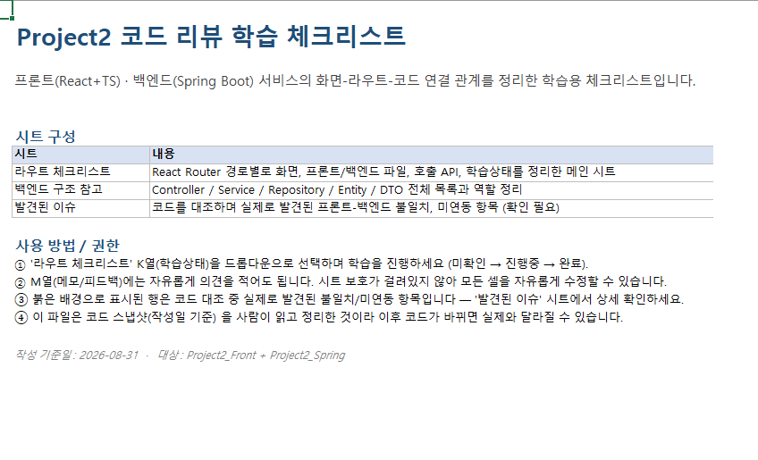
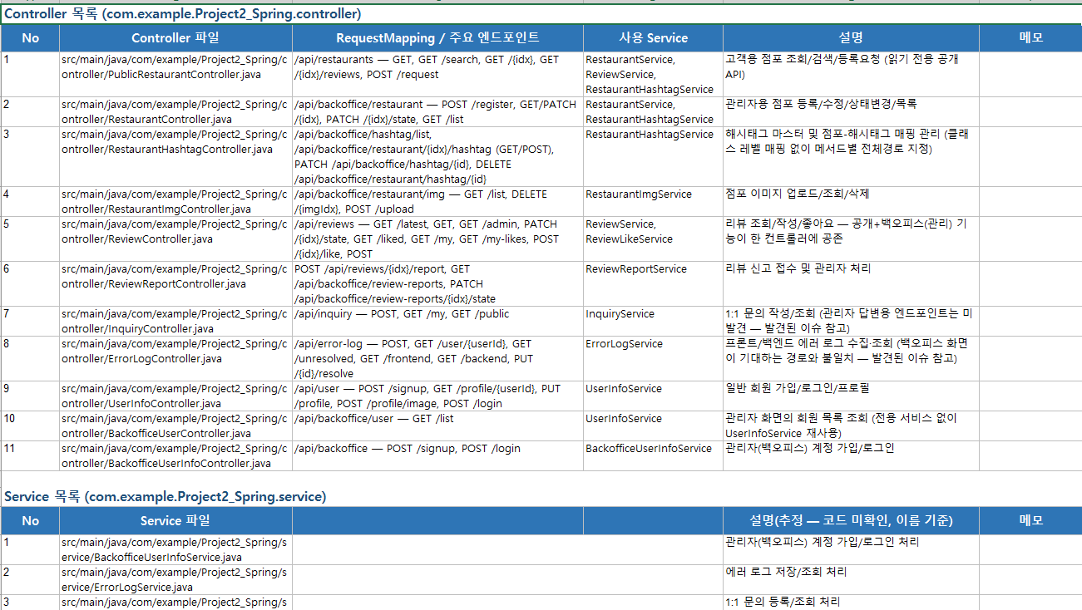
SIDE PROJECTS
프로젝트 : 맛지도
주요 작업(3) – 라우트별 API 점검 체크리스트 활용
2026.05 – 2026.06 · 개인 프로젝트
Plan
맛지도 화면
(스크린샷 입력 필요)
라우트별 요청·응답과 예외 처리를 점검하는 체크리스트를 마련
Work Detail
클로드를 활용하여 인증 여부, 파라미터 검증, 응답 코드를 항목화하고 엑셀 문서를 만들어서 기능 혹은 페이지를 구성하는 파일이 무엇이 있는지와 체크리스트를 관리할 수 있도록 함
Study point
일부 라우트에서 예외 처리가 누락된 것을 뒤늦게 발견 체크리스트를 활용하여 해당 부분에 대한 수정과 이후 관리 기능까지 활용할 수 있도록 문서화를 이어감으로써 프로젝트 관리에 효율성이 높아짐을 체감

